Slide 1
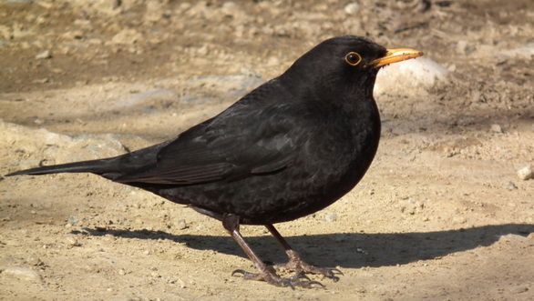
Το κοτσύφι
ΔΑΣΚΑΛΑ : ΕΛΕΥΘΕΡΙΑ ΠΑΠΑΔΗΜΗΤΡΙΟΥ

Slide 2
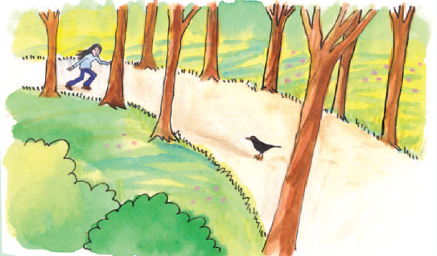
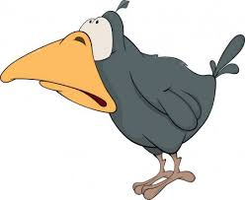
ΒΙΒΛΙΟ ΓΛΩΣΣΑΣ – Β’ ΤΕΥΧΟΣ ΣΕΛ. 52
Τι βλέπεις στην εικόνα;

Slide 3
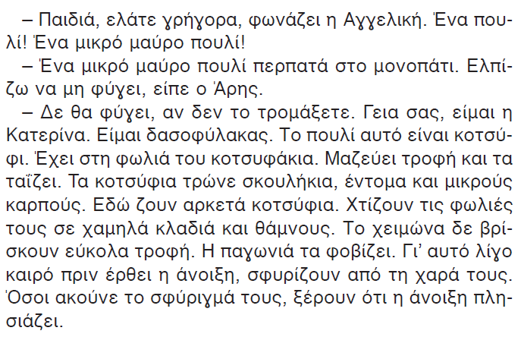
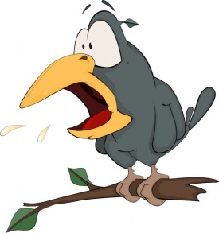
Ακούμε το κείμενο προσεκτικά.

Slide 4
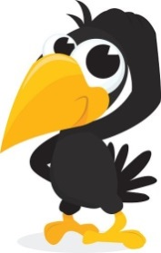
Τι συνέβη; Τι πουλί βρήκε η Αγγελική;

Slide 5
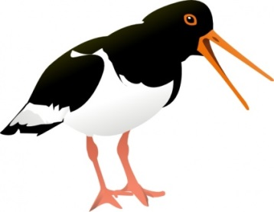
Ποιο είναι το επάγγελμα της Κατερίνας ; Κύκλωσε.

Slide 6

Υπογράμμισε τι τρώνε τα κοτσύφια.

Slide 7
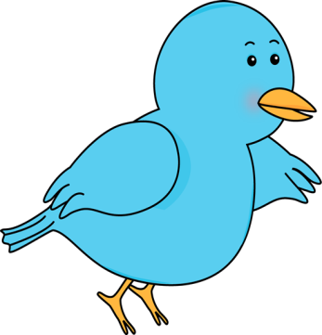

Κοίταξε τις λέξεις με έντονα μαύρα γράμματα. Θυμάσαι πώς λέμε τις λέξεις που δείχνουν ότι κάποιος κάνει κάτι;

Slide 8
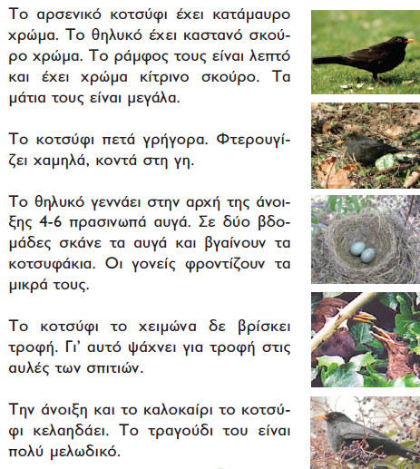
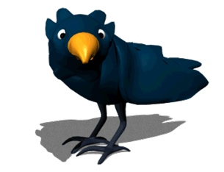
Διαβάζουμε προσεκτικά το κείμενο.
Πόσες παραγράφους βλέπετε;

Slide 9

Απαντώ προσεκτικά στις ερωτήσεις.
Τι χρώμα έχει το θηλυκό κοτσύφι;
Πού φτερουγίζει;
Πότε γεννάει και πότε κελαηδάει ;

Slide 10
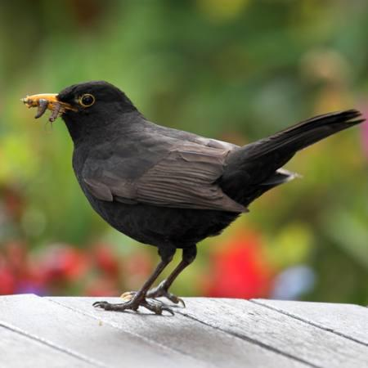
Μπορείς να δεις ένα βίντεο για τον κότσυφα που τρώει ένα σκουλήκι.
https://youtu.be/TfGHobavGqw

Slide 11
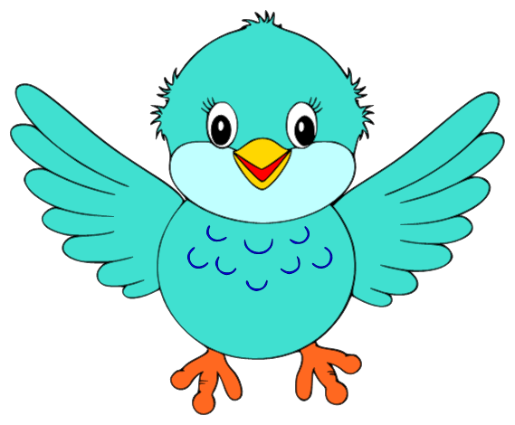
Θυμάμαι τα ρήματα.
Τα ρήματα λοιπόν που τελειώνουν σε –ίζω θα ξέρουμε ότι γράφονται με γιώτα (ι).
ποτίζω
σφυρίζω
λυγίζω
σκουπίζω

Slide 12
Τα ρήματα που τελειώνουν σε –εύω θα ξέρουμε ότι γράφονται με ευ και όχι με β. Εκτός από το κλέβω.
ζηλεύω
χορεύω
μαγεύω
παιδεύω

Slide 13
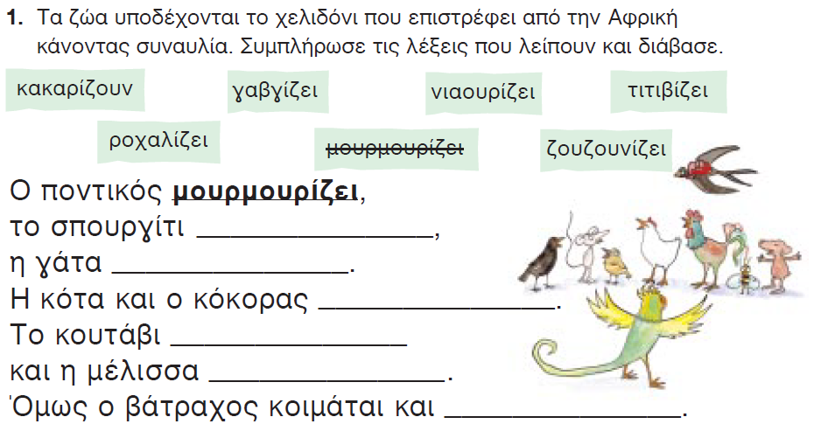
τιτιβίζει
νιαουρίζει
κακαρίζουν
γαβγίζει
ζουζουνίζει
ροχαλίζει
ΤΕΤΡΑΔΙΟ ΕΡΓΑΣΙΩΝ – Β’ ΤΕΥΧΟΣ – ΣΕΛ. 52

Slide 14
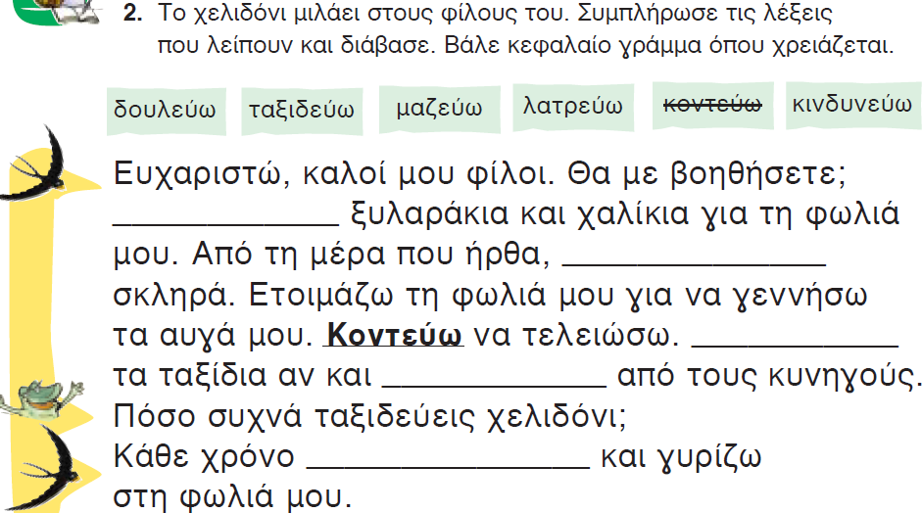
Μαζεύω
δουλεύω
Λατρεύω
κινδυνεύω
ταξιδεύω

Slide 15
Κάθε χρόνο ταξιδεύω και γυρίζω στη φωλιά μου.

Slide 16
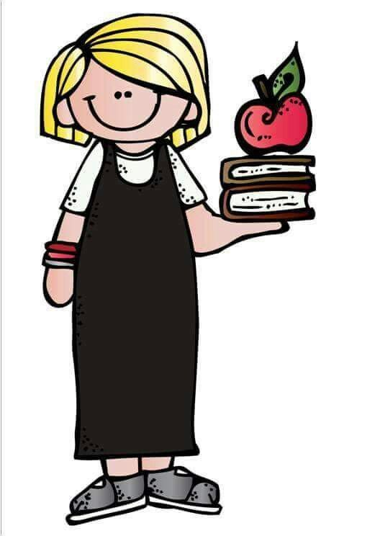
Θα ήθελα να διαβάσετε ξανά τα δύο κείμενα του βιβλίου 2 φορές και να αντιγράψετε τη φράση στην άσκηση 3 στο γαλάζιο τετράδιο 3 φορές .Φυσικά την έχουμε και για ορθογραφία.

Slide 17
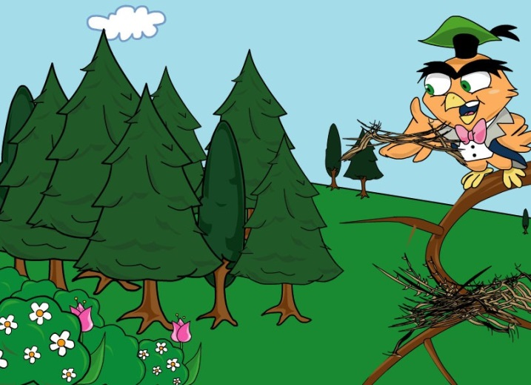
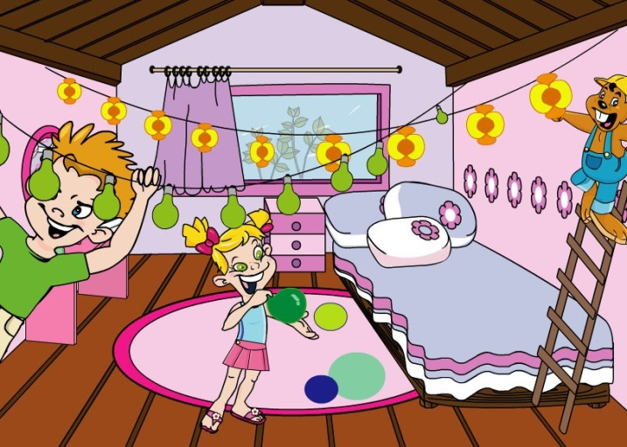
Μπορώ να παίξω και τα εκπαιδευτικά παιχνίδια που ακολουθούν :
http://www.jele.gr/activity/b/language/glossaB042.swf
http://www.jele.gr/activity/b/language/glossaB045.swf

Slide 18
Επίσης , μπορούμε να ακούσουμε το βιβλίο « Ο μαύρος κότσυφας και ο άσπρος γλάρος » και το λαϊκό παραμύθι « Ο διψασμένος κότσυφας».
http://www.mikrosanagnostis.gr/library/pageflip43/Default.html
https://www.youtube.com/watch?v=yPxw1E6Wsz4

Slide 19
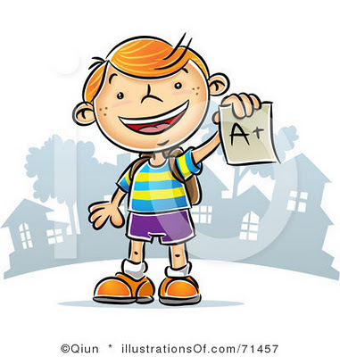
ΜΠΡΑΒΟ ΣΕ ΟΛΟΥΣ !

